Slide 1
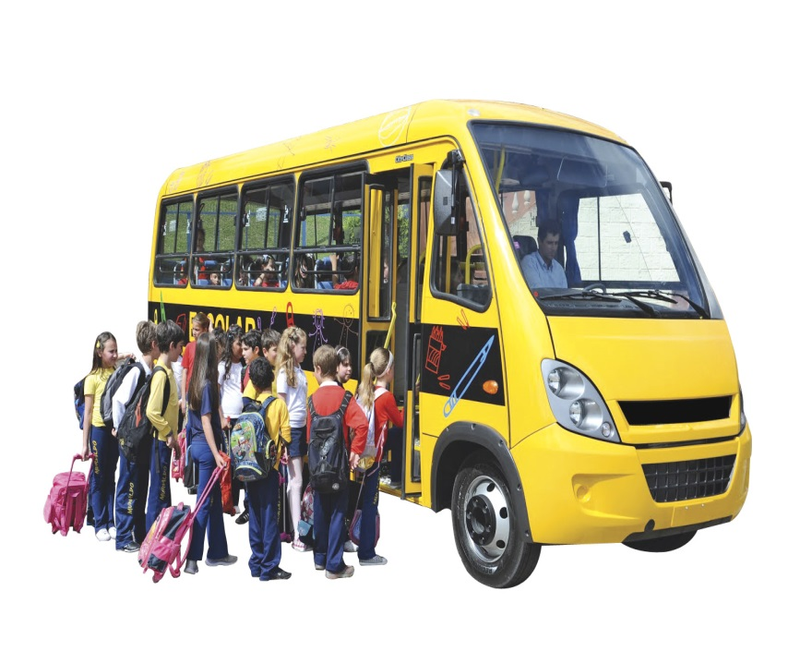

PROGRAMA NACIONAL DE APOIO AO TRANSPORTE DO ESCOLAR
PNATE

Slide 2
PNATE
RESOLUÇÃO Nº 18, DE 22 DE OUTUBRO DE 2021
OBJETIVO
Apoiar o acesso e a permanência de alunos da educação básica pública, residentes em áreas rurais, às escolas, contribuindo para o desenvolvimento, a aprendizagem e o rendimento escolar desses estudantes.
RESOLUÇÃO Nº 18, DE 22 DE OUTUBRO DE 2021
PÚBLICO
Estudantes das escolas da rede pública da Educação Básica, residentes, prioritariamente, no campo.
QUEM RECEBE OS RECURSOS
Estados, Distrito Federal e Municípios
(Entidades Executoras)

Slide 3
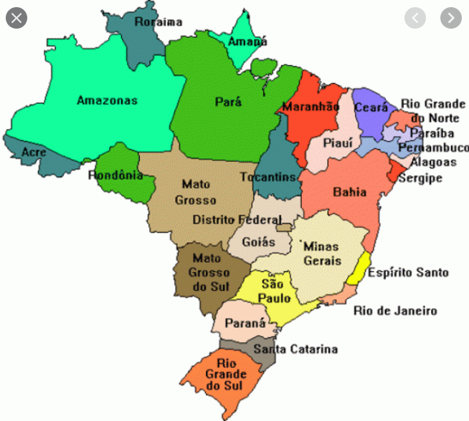


PNATE
Participantes
I – o Fundo Nacional de Desenvolvimento da Educação – FNDE;
II – as Entidades Executoras – Eex (municípios, estados e o Distrito Federal)
III – os Conselhos de Acompanhamento e Controle Social do Fundo de Manutenção e Desenvolvimento da Educação Básica e de Valorização dos Profissionais da Educação – CACS/FUNDEB
Gestão qualificada
Educação Especial

Slide 4


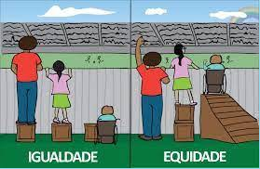
PNATE
Repasses
        Transferência automática, sem necessidade de convênio, ajuste, acordo, contrato ou instrumento congênere, mediante depósito em conta corrente específica
        Os valores são calculados com base no número de alunos residentes em áreas rurais e no valor per capita de cada município
Gestão qualificada
Educação Especial
        Os valores per capita são calculados considerando a realidade de cada município, promovendo equidade, conforme disposto no § 1º art. 7º, é composta pelas seguintes variáveis: área total do município; número de alunos transportados no modo rodoviário; o número de alunos transportados no modo aquaviário; a taxa de abandono e a taxa de distorção idade-série.

Slide 5

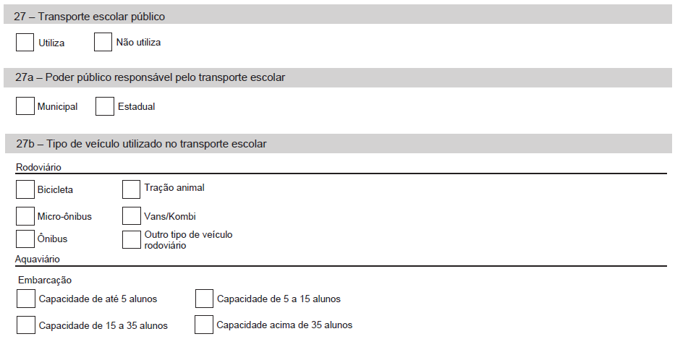
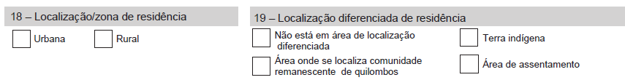
Importância do preenchimento correto do Censo Escolar

Slide 6
PNATE
Repasses
        Os valores são transferidos diretamente a cada EEx, em dez parcelas, no período de fevereiro a novembro do exercício
10X
        Parcela Residual => Os recursos orçamentários remanescentes de descontos e inadimplências são redistribuídos
Gestão qualificada
Educação Especial
        Os valores reprogramados que excederem 30% do total repassado no exercício é descontado nos repasses do ano seguinte

Slide 7
PNATE
Destinação dos recursos
I – Despesas de manutenção em veículos escolares rodoviários e aquaviários;
II – Aquisição de combustíveis e lubrificantes;
III – Contratação de serviços terceirizados para a oferta do transporte escolar; e
IV – aquisição de passe estudantil, quando houver oferta de serviço regular de transporte coletivo de passageiros na EEx. .
Gestão qualificada
Educação Especial

Slide 8


PNATE
Prestação de contas
O prazo para as entidades executoras prestarem contas no SIGPC é até 28 de fevereiro do ano seguinte ao dos repasses
O prazo para os conselhos registrarem o parecer conclusivo no SIGECOn é 45 dias depois, ou seja, 15 de abril.
Gestão qualificada
Educação Especial

Slide 9
PNATE
Suspensão dos repasses
I –Inadimplência referente a prestação de contas do Programa em qualquer ano, desde que não haja documentação ou situação que suspenda os efeitos da inadimplência, com o devido registro no sistema;
II – Utilização em desacordo com os critérios estabelecidos para a execução do PNATE
III – Determinação judicial, com prévia apreciação pela Procuradoria Federal no FNDE.
Gestão qualificada
Educação Especial

Slide 10
PNATE
Reestabelecimento dos repasses
I – Saneamento da situação que ensejou eventual registro de inadimplência no SIGPC for sanada;
II – forem aceitas as justificativas de que trata o art. 35 da Resolução do programa; e
III – possuir decisão judicial, após apreciação pela Procuradoria Federal no FNDE.
Gestão qualificada
Educação Especial

Slide 11
Índice de desempenho da gestão descentralizada do Programa Nacional de
Transporte Escolar (PNATE)
Ideges-PNATE

Slide 12
Objetivo
Mensurar o desempenho da gestão descentralizada do PNATE em todo território nacional, a fim de viabilizar iniciativas de monitoramento e avaliação, orientar a ação governamental para melhoria do desempenho do Programa, favorecer o exercício do controle social e reconhecer iniciativas exitosas de gestão.

Slide 13
O que é o Ideges-PNATE
É um indicador sintético, que agrega três indicadores relativos a dimensões chaves de desempenho do programa nos entes federados:
execução dos recursos;
prestação de contas dos recursos; e
utilização do Sistema Eletrônico de Gestão de Transporte Escolar -Sete

Slide 14
Indicadores que integram o Ideges- PNATE
Indicador de execução de recursos: mede em que proporção os recursos disponibilizados vêm sendo executados pelas entidades executoras.
Indicador de regularidade com prestação de contas: indica a proporção do atendimento quanto as obrigações de prestar contas.
Indicador de utilização do Sistema eletrônico de Gestão do Transporte Escolar - SETE: indica a qualidade e atualidade da base informacional da entidade executora quanto a gestão do transporte escolar.

Slide 15
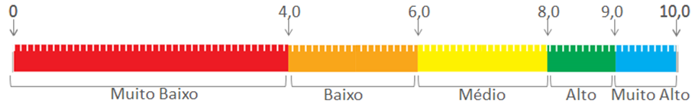
Cálculo e classificação do desempenho do Ideges-PNATE
O cálculo final do IdeGES-PNATE é realizado através de média simples, onde o resultado obtido em cada um dos indicadores é somado e divido por 3 (número de indicadores) e dividido por 10, conforme demonstrado a seguir:
IdesGES PNATE = (IEx(a) + IrPC (a) + IUSt(a)/3)/10
A definição das faixas classificação de desempenho do IdeGES-PNATE considerou a distribuição da curva normal das notas dos entes federados no primeiro ano de apuração do índice, aproximando para números inteiros, de maneira a favorecer a comunicação e compreensão.
Na figura abaixo são apresentadas as cinco faixas de classificação do índice e seus respectivos intervalos.

Slide 16
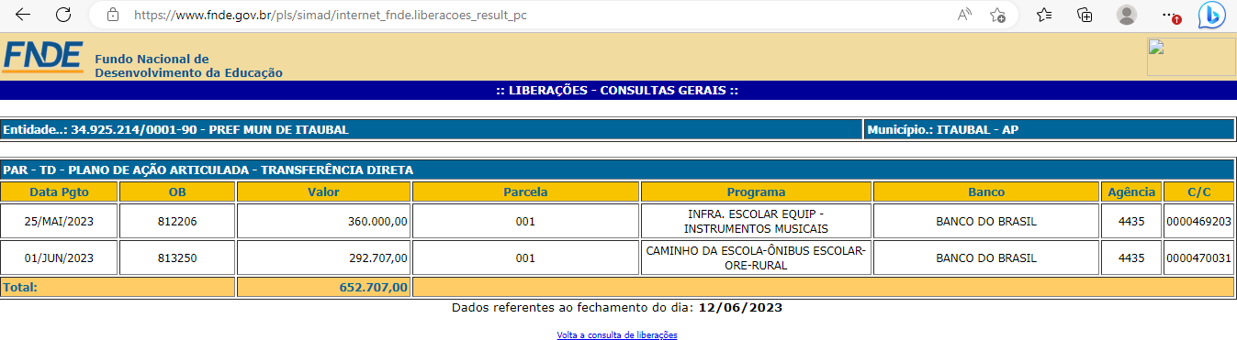
Liberações de repasses - FNDE
LIBERAÇÕES - CONSULTAS GERAIS (fnde.gov.br)

Slide 17
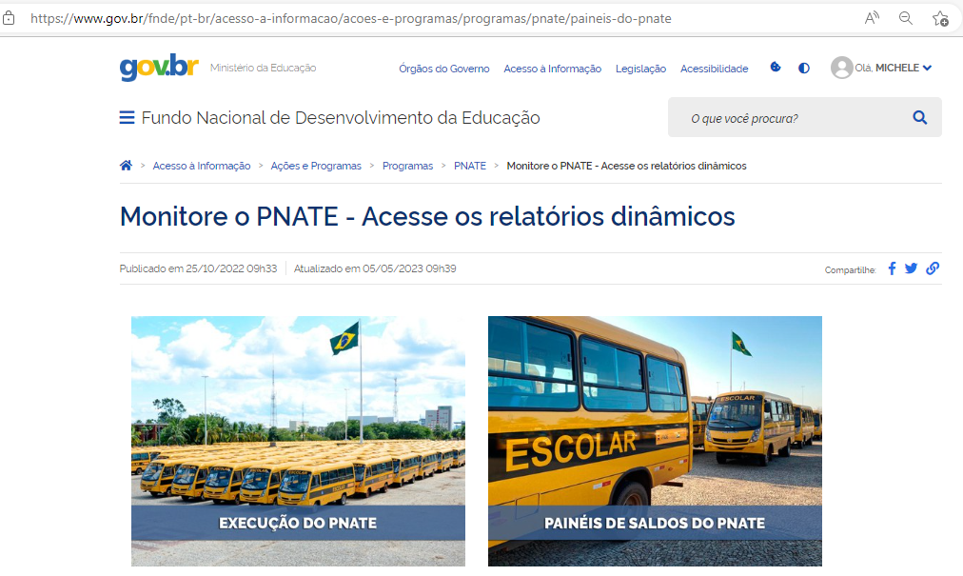
Monitore o PNATE
Monitore o PNATE - Acesse os relatórios dinâmicos — Fundo Nacional de Desenvolvimento da Educação (www.gov.br)

Slide 18
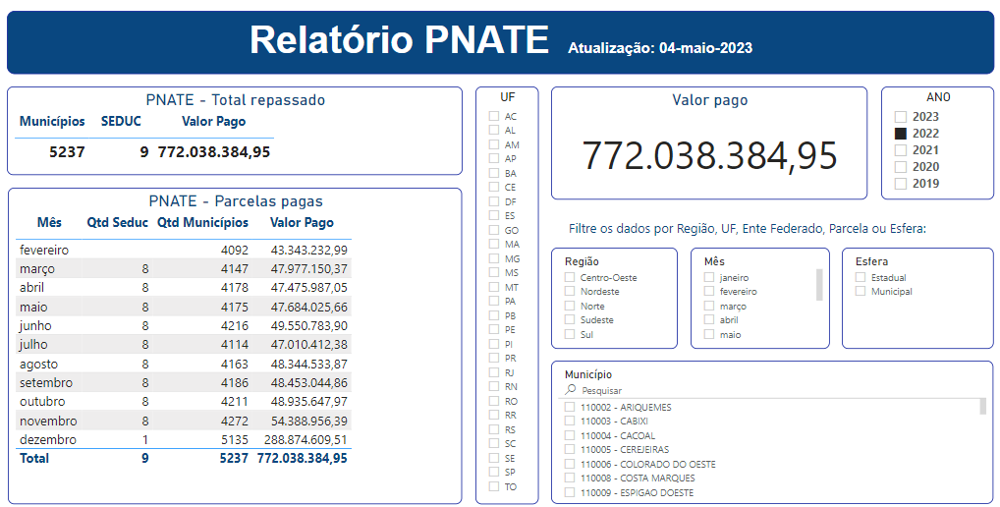
Monitore o PNATE – repasses
BRASIL – 2022
Monitore o PNATE - Acesse os relatórios dinâmicos — Fundo Nacional de Desenvolvimento da Educação (www.gov.br)

Slide 19
Diretoria de Ações Educacionais - DIRAE
Coordenação-Geral dA Política de Transporte Escolar– CGPTE
Coordenador de Apoio ao Transporte do Escolar - COATE
OBRIGADO!

